Slide 1
Vom Gen
zum Genprodukt?
Nukleotide
Polypeptide

Slide 2
„Wie wird die genetische Information zu Proteinen umgesetzt?“
Nach Erarbeitung der Ein-Gen-Ein-Polypeptid-Hypothese wisst ihr, dass jedes Gen der DNA die Information für den Bau eines Polypeptids (Proteins) enthält.
Ziel dieser Stunde ist es, euch mit Hilfe des Modells sowie der Textbausteine einen vereinfachten Überblick zu verschaffen, wie die genetische Information zu einem Polypeptid umgesetzt wird.
Auftrag ist in 4er Gruppen folgende Teilaufgaben zu bearbeiten, wofür Ihr maximal 20 Minuten Zeit habt:
Verschafft euch mit Hilfe der Textbausteine einen Überblick über die einzelnen modellhaft dargestellten Elemente.
Ordnet die einzelnen modellhaft dargestellten Elemente den durch die Kernmembran getrennten Kompartimenten „Kern“ sowie „Cytoplasma“ zu.
Verdeutlicht euch innerhalb eurer Tischgruppe, welche Teilprozesse bei der Umsetzung der genetischen Information zu einem Polypeptid ablaufen, indem ihr diese Schritte mit Hilfe des Modells dynamisch nachvollzieht. Startet dabei mit den Vorgängen im Kern.
Versetzt euch in die Lage, mit Hilfe der vorne ausliegenden Modellteile - unter Rückbezug zur Ausgangsfrage - den Gesamtprozess an der Tafel dynamisch darzustellen. (Vortrag wird per Los zugeteilt! Kurze selbst geschriebene Notizen können zum Vortrag mit nach vorne genommen werden).
Für die Zuhörer: Gebt eurem Mitschüler nach der Vorstellung der Ergebnisse zuerst methodisches, dann fachliches Feedback!

Slide 3
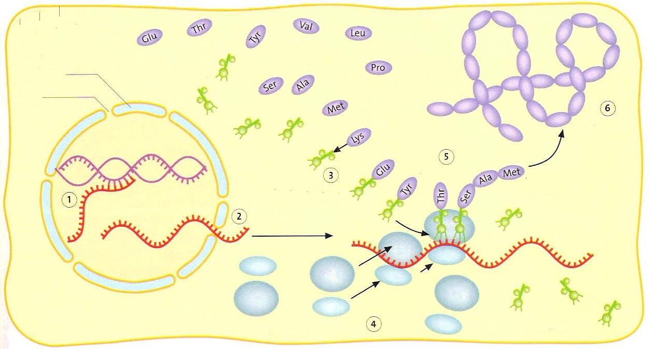
Vom Gen zum Genprodukt

Slide 4
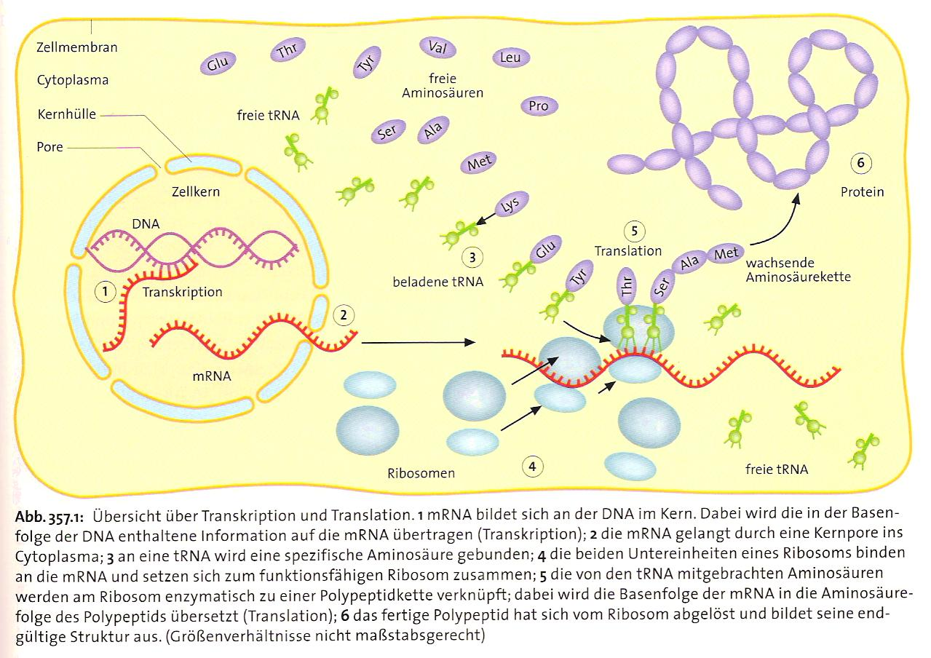
Vom Gen zum Genprodukt

Slide 5
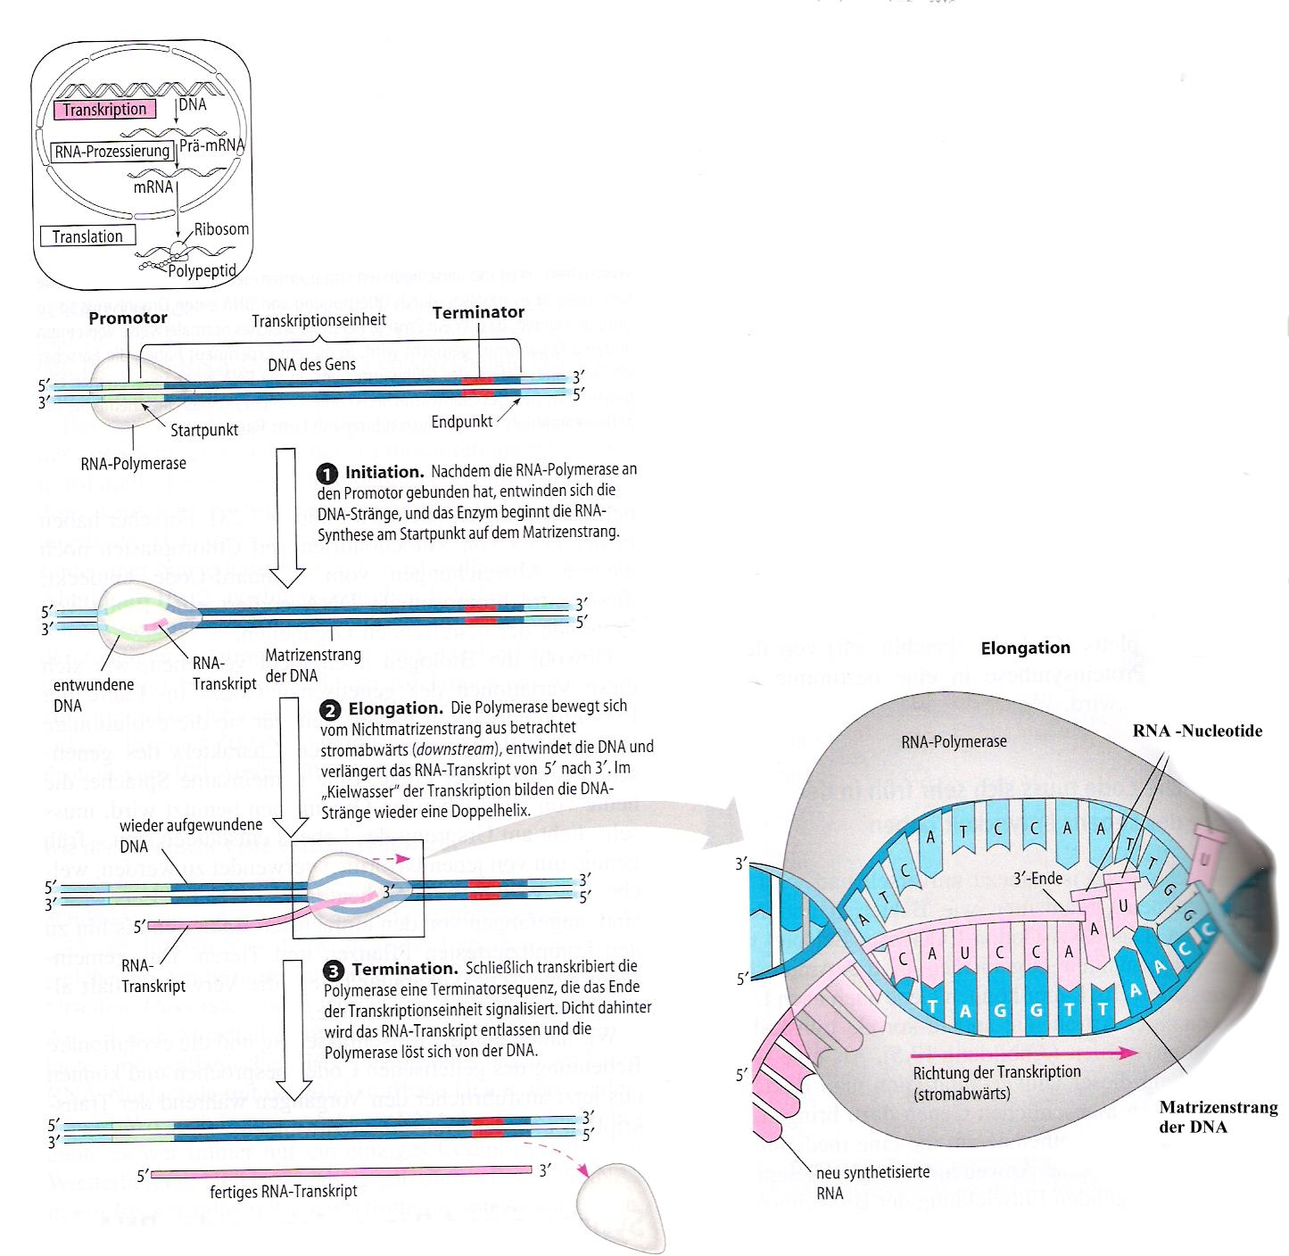
Transkription

Slide 6
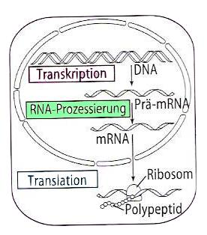
RNA Prozessierung

Slide 7
Ausganssituation
Polypeptid
?
...
...
mRNA

Slide 8
Adapterhypothese
...
...
Codon

Slide 9
Verschlüsselung
1 Base → 1 Aminosäure
➔ 4¹ = 4 Aminosäuren codierbar
2 Basen → 1 Aminosäure
➔ 4² = 16 Aminosäuren codierbar
3 Basen → 1 Aminosäure
➔ 4³ = 64 Aminosäuren codierbar!

Slide 10
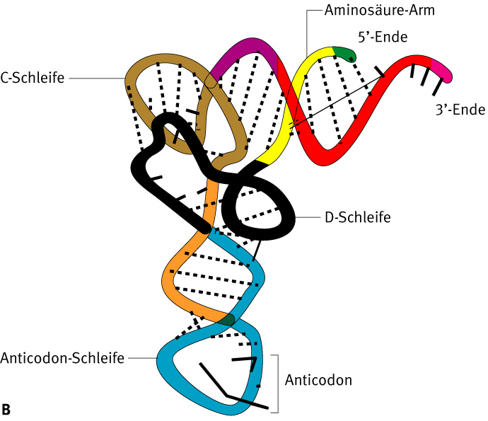
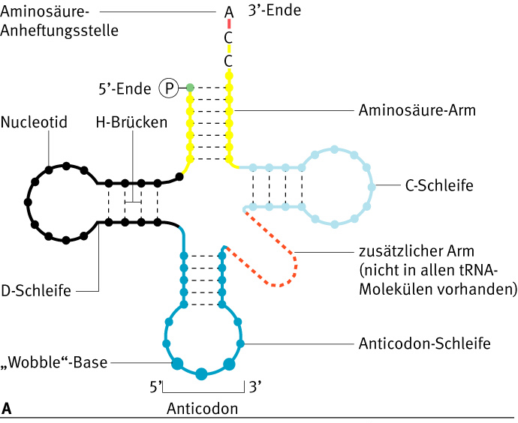
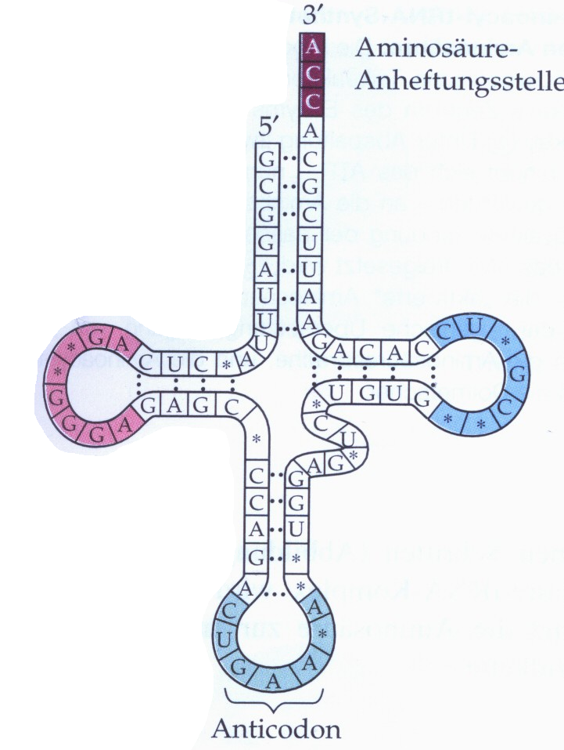
Die tRNA als Adapter

Slide 11
Verknüpfung mit Aminosäure
Adenin
OH
H
O
O
C
C
NH₂
OH
H
O
H₂C
R
O
O
P
O⁻
O

Slide 12
Verknüpfung mit Aminosäure
Adenin
OH
O
H
O
O
H₂C
C
C
NH₂
O
R
O
P
O⁻
H₂O
O

Slide 13
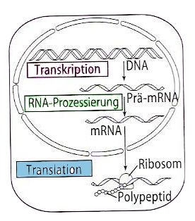
Translation - Initiation
Met
A
U
G

Slide 14
Translation - Elongation
Met
Lys
A
A
G

Slide 15
Translation - Elongation
Met
Lys
A
A
G

Slide 16
Translation - Elongation
Met
Lys

Slide 17
Translation - Elongation
Met
Lys

Slide 18
Translation - Elongation
P-Stelle
A-Stelle
Met
Lys

Slide 19
Translation - Elongation
Met
Lys
Leu
C
U
C

Slide 20
Translation - Elongation
Met
Lys
Leu
C
U
C

Slide 21
Translation - Elongation
Met
Lys
Leu
C
U
C

Slide 22
Translation - Elongation
Met
Lys
Leu
Trp
U
G
G

Slide 23
Translation - Elongation
Met
Lys
Leu
Trp
U
G
G

Slide 24
Elongation
Met
Lys
Leu
Trp
U
G
G

Slide 25
Translation - Termination
Met
Lys
Leu
Trp
RF
U
G
A

Slide 26
Translation - Termination
Met
Lys
Leu
Trp
RF
U
G
A

Slide 27
Translation - Termination
Met
Lys
Leu
Trp
RF
U
G
A

Slide 28
Met
Lys
Leu
Translation - Termination
Trp
RF

Slide 29
Translation - Termination
RF

Slide 30
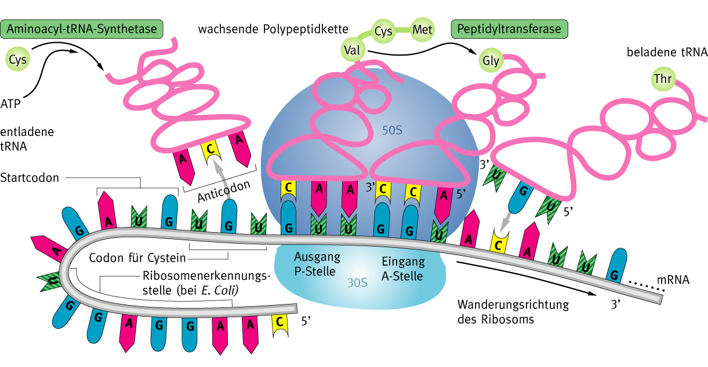
Translation: Überblick

Slide 31
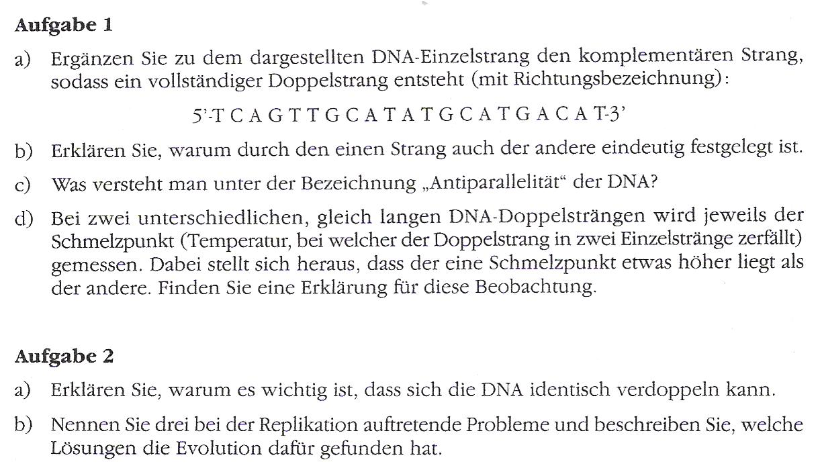
c) Nennen Sie allgemeine Unterschiede zwischen der Nukleinsäure DNA und RNA.

Slide 32
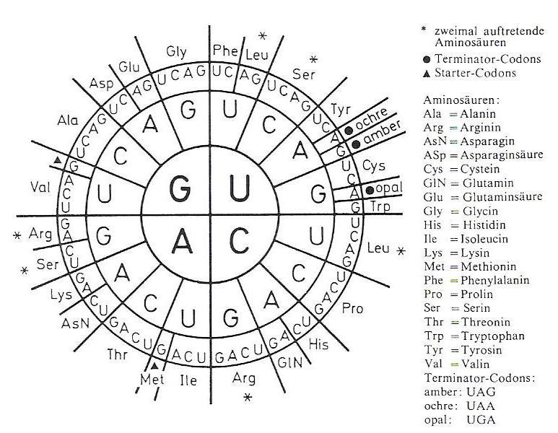
Bestimmen Sie mit Hilfe von M1 die Aminosäuresequenz folgender DNA-Sequenz:
CACTGCGGGCCCTTTAAATCGCGTCTGATAAGAACAAGCACG
Skizieren Sie ein Beispiel für die Raumstruktur dieses Polypeptids.
In jedem Organismus codieren 61 Codons für 20 Aminosäuren. Es existieren aber nicht 61 t-RNAs. Haben Sie eine Idee, warum die PBS dennoch funktioniert?

Slide 33
Vom Gen
zum Genprodukt?
Nukleotide
Polypeptide

